Slide 1
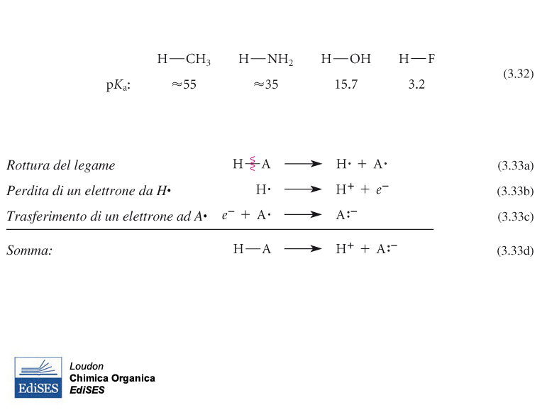
EFFETTO ELEMENTO

Slide 2
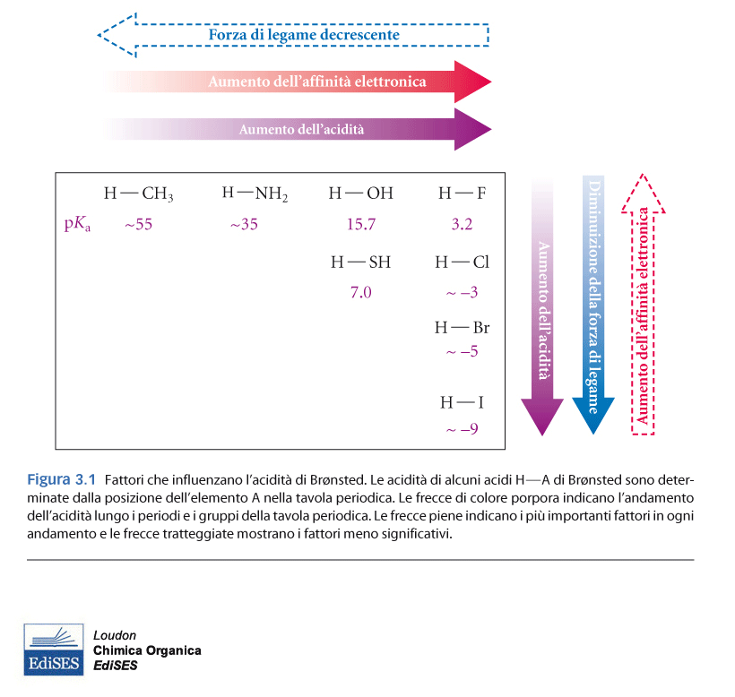

Slide 3
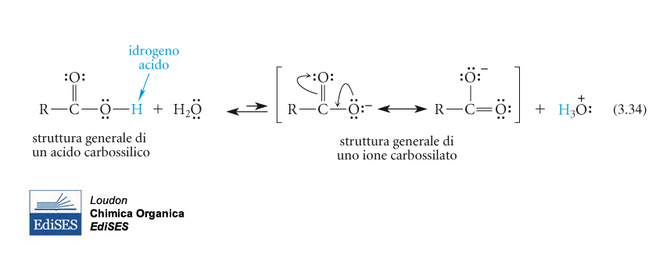
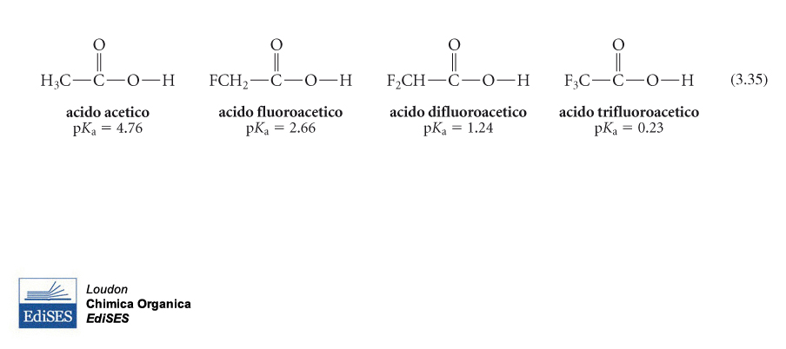
EFFETTO INDUTTIVO o POLARE
! ACIDO PIU’ FORTE QUANTO PIU’ E’ STABILE LA SUA BASE CONIUGATA !
Effetto elemento >>> Effetto polare

Slide 4
